Slide 1

Бытовые швейные машины

Slide 2


Slide 3

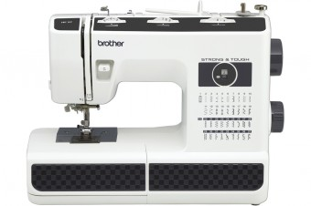
BROTHER HF37
Компания Brother представляет ограниченную серию электромеханических машин с усиленной игольной пластиной, а также с измененной конструкцией для более интенсивного использования. Машина предназначена для работы с тканями различной плотности, в том числе и с тяжелыми, такими как: джинса, кожа, драп и т.д. В комплектацию машины входят иглы для работы с этими тканями. Усиленная игольная пластина и надежная конструкция выдержат любые нагрузки. Отсюда и название машины – HF37 STRONG & TOUGH * (*СИЛЬНАЯ & ПРОЧНАЯ)

Slide 4

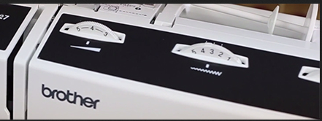
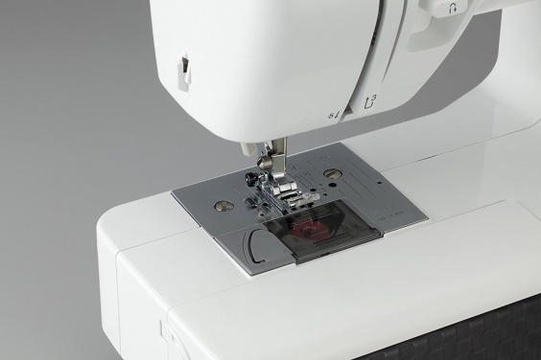
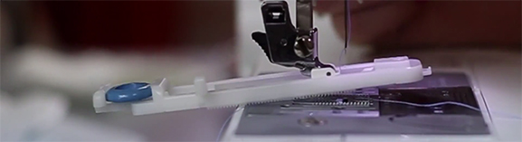
Технические характеристики
BROTHER HF37
37 видов строчек
Автоматическая обработка петли
Горизонтальный челнок
Нитевдеватель верхней нити
Плавная регулировка длины стежка и ширины зигзага
Металлическая игольная пластина
Металлическое основание
Система быстрой намотки шпульки F.A.S.T.
Отключение транспортера
Функция «Свободный рукав»
Светодиодная LED подсветка
Шитье двойной иглой
Длина стежка 4 мм
Ширина зигзага 7мм
Модель разработана так, что можно шить двойной иглой с двумя верхними нитями. Можно использовать нити одного цвета или разных цветов для выполнения декоративных строчек.

Slide 5
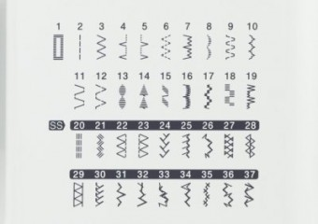
Швейные операции
BROTHER HF37

Slide 6
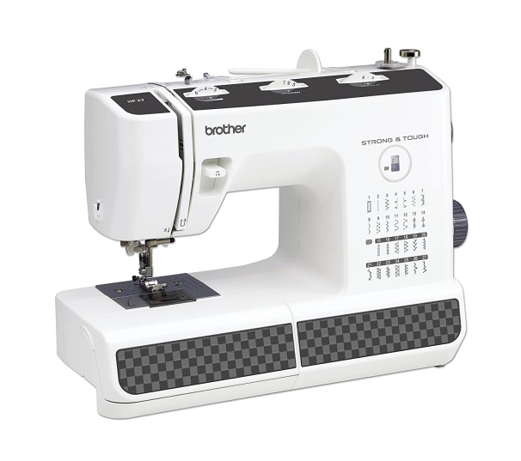
Комплектация
BROTHER HF37
Лапка для строчки «Зигзаг»
Лапка для обметывания петель
Лапка для вшивания молнии
Лапка для пришивания пуговиц
Лапка для потайной строчки
Тефлоновая лапка
Стержень для второй катушки
Колпачок катушки «А»
Колпачок катушки «В»
Шпульки (3 шт)
Двойная игла (2/75)
Набор игл (90/14)
Дискообразная отвертка
Вспарыватель для петель
Щеточка для очистки
Педаль
Жесткий чехол

Slide 7
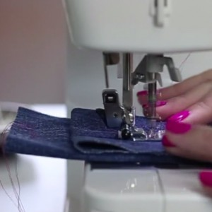
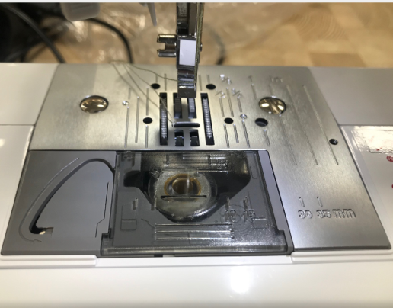
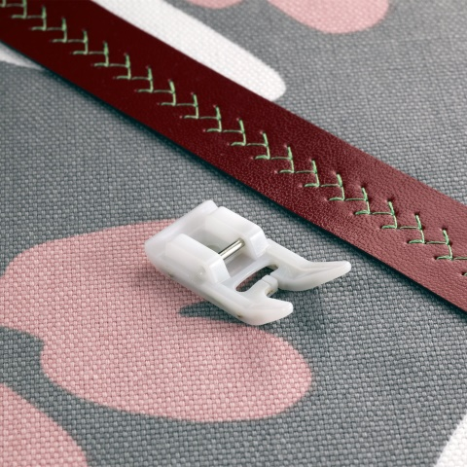
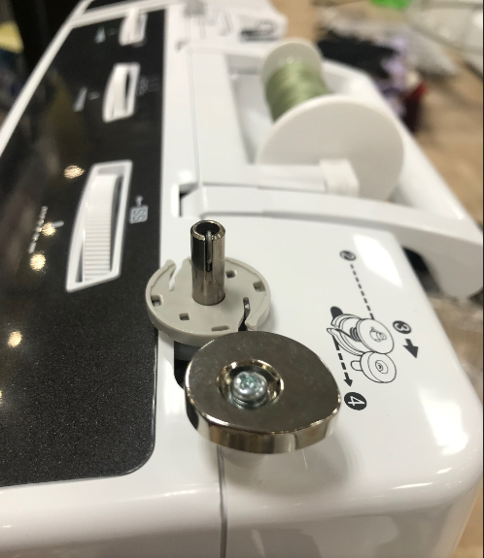
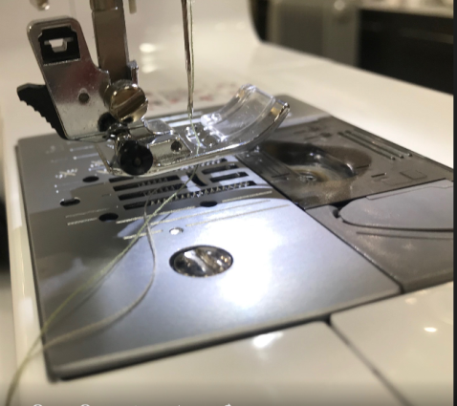
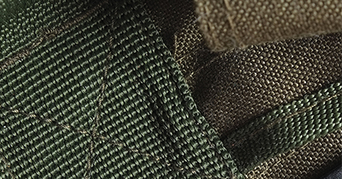
BROTHER HF37

